Slide 1
Integrantes: Duc, Pablo;
Integrantes: Linares Luque, Mateo;
Integrantes: Narbais, Mariano;
Integrantes: Vanella, Marcelo.
Fecha: 29/08/2022
Predicción de calidad de tubos de acero

Slide 2
Contenido
Problema de Negocio
Optimización y Métricas Finales
Descripción del proceso productivo y oportunidad de mejora.
Optimización de hiper parámetros del modelo y métrica final.
Objetivos y Datos
Futuras líneas
Objetivos del modelo y descripción de los datos.
Deploy del modelo y oportunidad de mejora.
Hallazgos del EDA
Conclusiones
Hallazgos y conclusiones extraídas del análisis exploratorio.
Conclusiones del proyecto y desempeño.
Algoritmo y Métricas
Algoritmo de ML seleccionado y métricas de desempeño.

Slide 3
Problema de Negocio

Slide 4

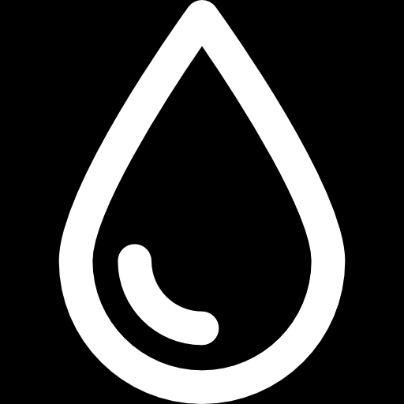
Proceso de Producción
01
Colada
Se le da la forma al tubo y se lo corta para lotearlo
02
Revenido
Se sobrecalienta el tubo en hornos de inducción
03
Temple
Se enfría el tubo con agua a grandes caudales
04
Calidad
Inspección midiendo las propiedades mecánicas.

Slide 5

Oportunidad de mejora
Calidad
Productividad
Surge la idea de saber si se puede descartar un tubo de antemano.
Con la reducción de tiempos, se consigue una mayor productividad
Tiempos
Utilidad
Las pruebas mecánicas (inspección) suelen ser un cuello de botella.
Mayor productividad (en el rubro) significa mayor ganancia.

Slide 6
Objetivos del modelo y descripción de los datos

Slide 7
Objetivos del modelo
Problema de negocio
La idea de detectar aquellos tubos que se encuentran fuera de norma, permite descartarlos de antemano.
Objetivo global
De este modo, el problema se reduce a la clasificación del estado de calidad de los tubos.
Precisión
El modelo debe tener un resultado positivo, sino se volvería una herramienta contraproducente.
Pesos
Se decide que de las predicciones falsas haya más falsos positivos, para no descartar tubos buenos.

Slide 8
Variables
Id
Fecha
Ttemple
Fluencia
Identificación única de cada observación.
Fecha de tratamiento térmico.
Temperatura de temple (en °C)
Propiedad mecánica (en norma entre 655 y 758)
Colada
Ceq
TZ1, TZ2, TZ3
Rotura
Proceso anterior al tratamiento térmico.
Carbono equivalente del tubo (material).
Temperaturas de zona 1, 2 y 3 (°C).
Propiedad mecánica (en norma menor a 724)
Lote
Caudal
PermRev
Dureza
Número de lote de cada tubo.
Caudal de temple (en m3/h).
Permanencia de revenido (min).
Propiedad mecánica (en norma mayor a 27)
Nro_tubo
VelVia
TRev
FN
Identificación única de cada tubo.
Velocidad de vía del tubo (mm/min).
Temperatura de revenido (°C).
Fuera de norma (variable dicotómica).

Slide 9
Hallazgos del EDA

Slide 10
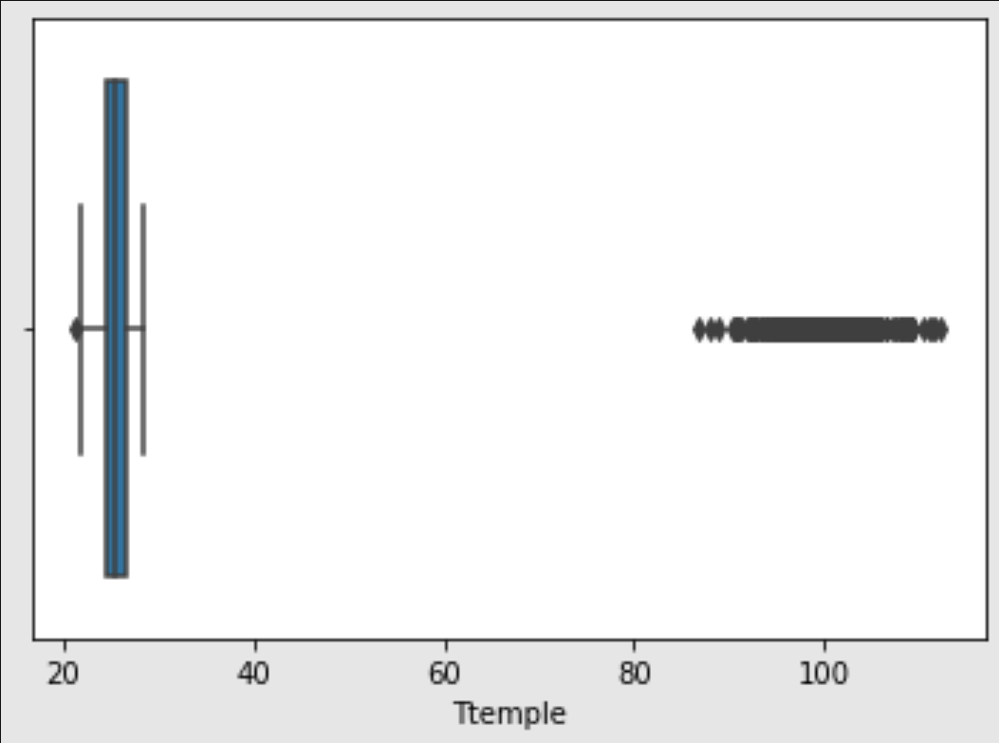
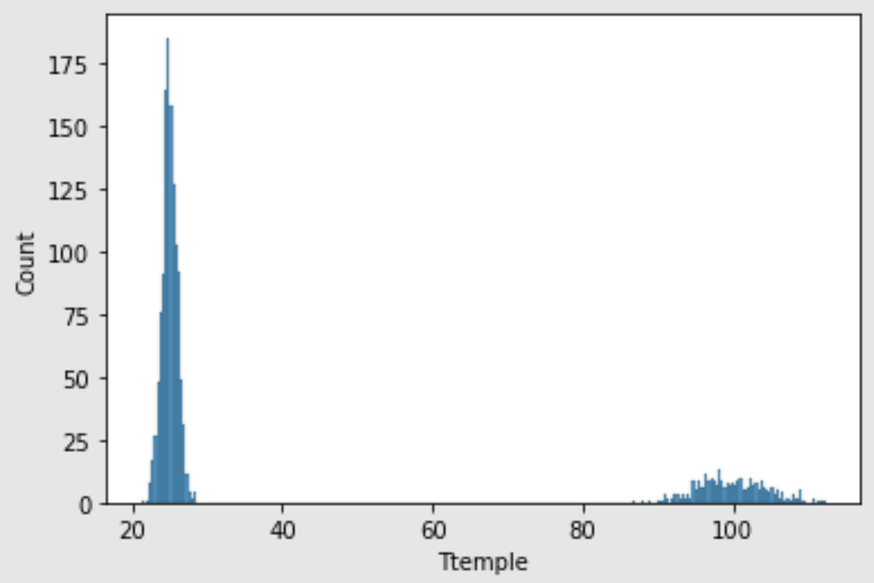
Análisis Univariado
Temperatura de temple
Con un boxplot notamos un desbalance importante en la distribución de la temperatura de temple
Comprobamos esto mismo con un histograma. Lo que no se ve es por qué se genera este desbalance.

Slide 11
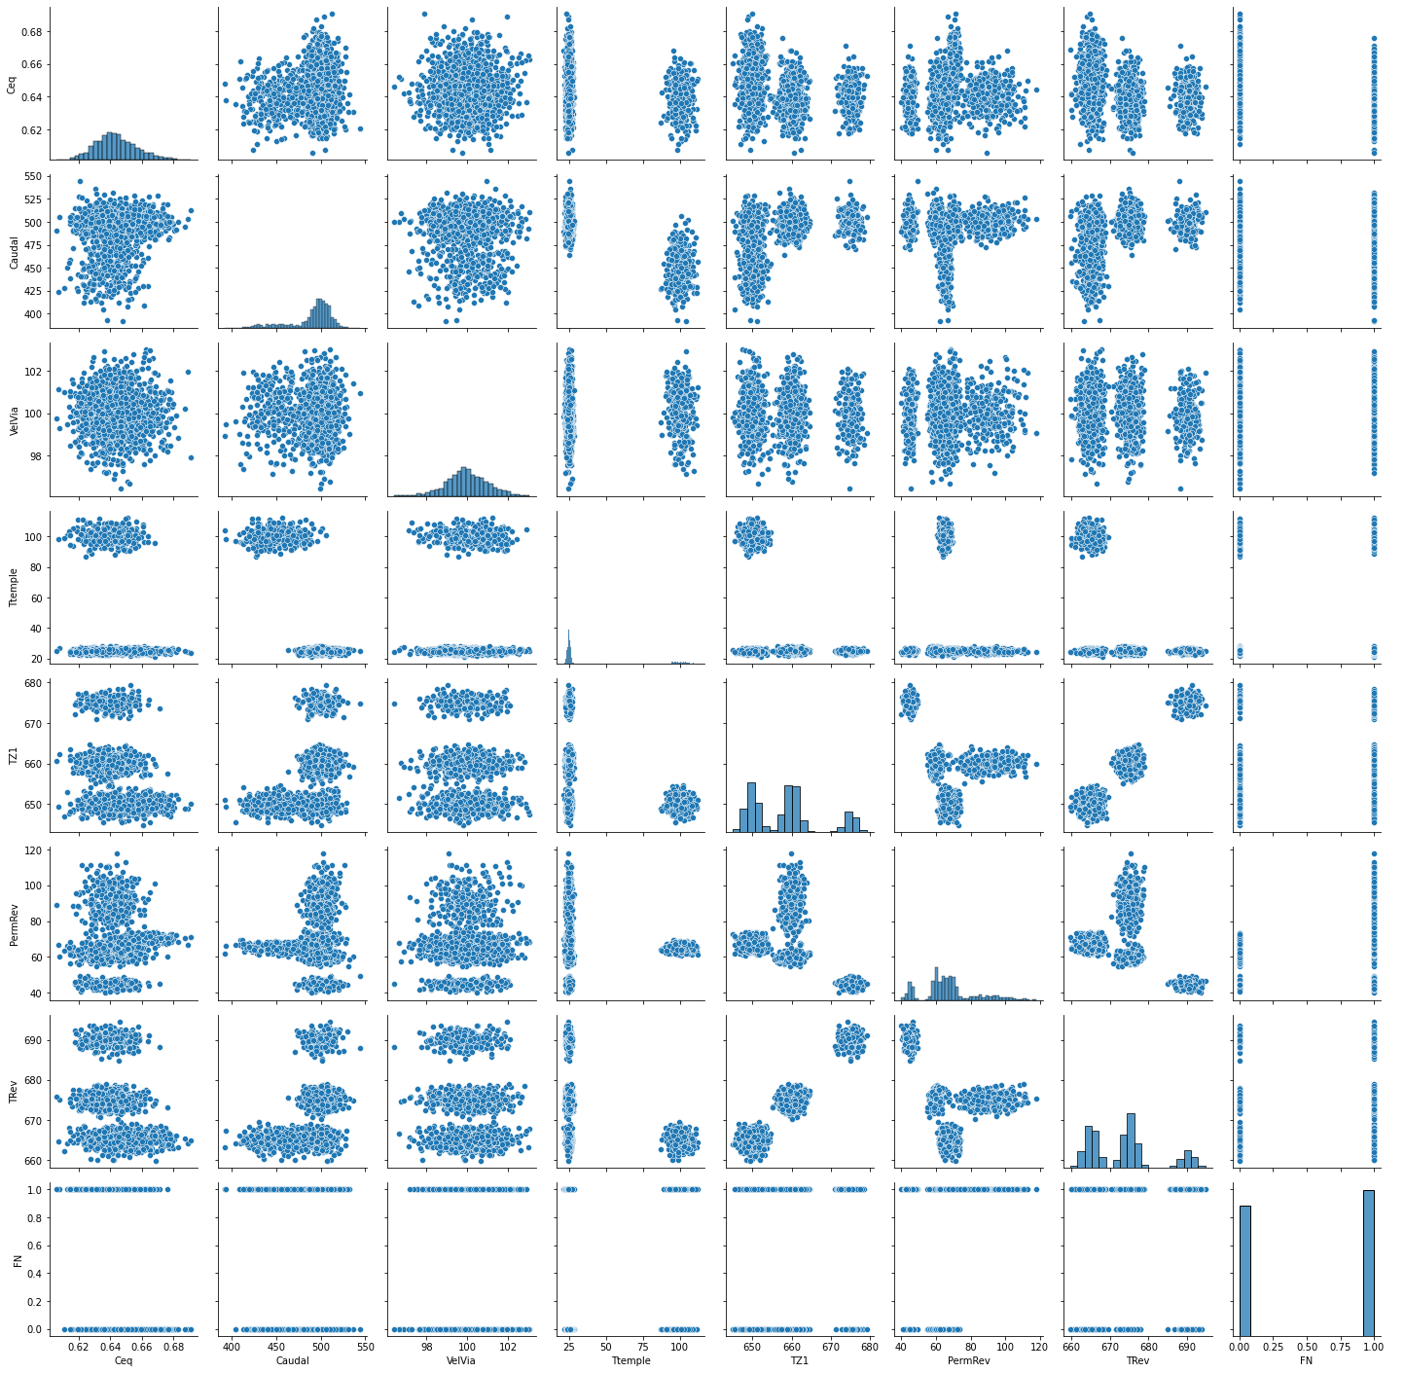
Análisis Bivariado
Graficando todas las variables numéricas de mayor relevancia, notamos ciertas nubes de puntos en varios gráficos. Era algo a tener en cuenta para el análisis.

Slide 12
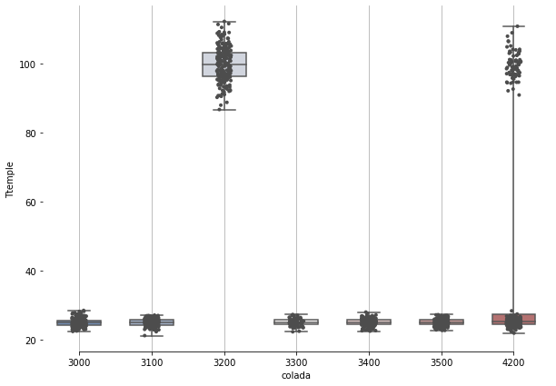
Análisis Bivariado
Temperatura de temple vs. Colada
Regresando al análisis de la temperatura de temple, encontramos que a los tubos de la colada 3200 se los templó con una temperatura mayor, y que los de la colada 4200 se encontraban dispersos.

Slide 13
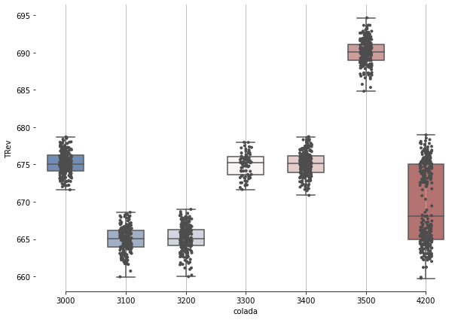
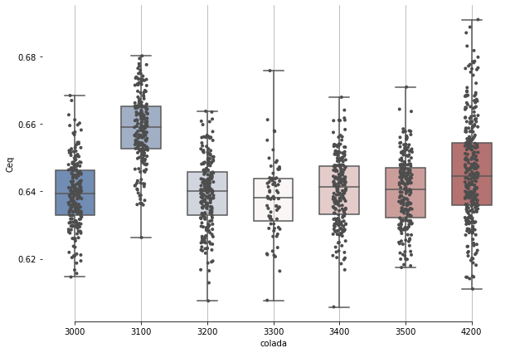
Análisis Bivariado
Temperatura de temple
Comparamos las coladas con la temperatura de revenido. El comportamiento de la 3200 no era atípico, pero la 4200 seguía con cierta dispersión notable.
El carbono equivalente debería tener una dispersión relativamente baja en cada colada. Esto no ocurre en la 4200, por lo que se decidió no contar con ella.

Slide 14
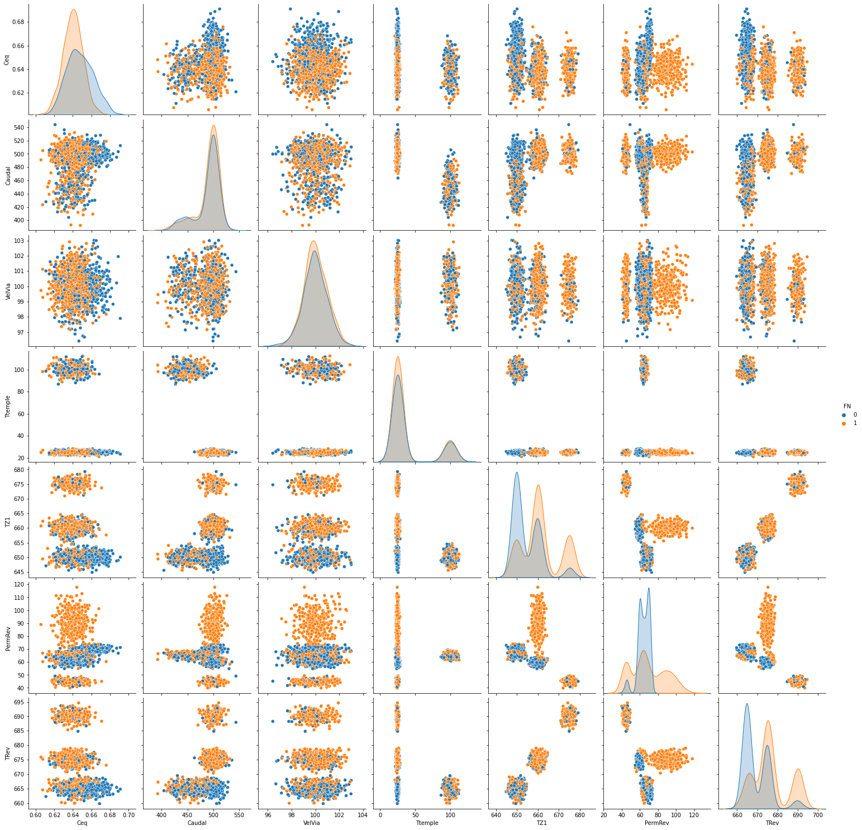
Análisis Multivariado
Para el análisis multivariado, volvimos a observar todas las variables y sus comportamientos en conjunto. Añadimos una distinción de colores según si el tubo estaba fuera de norma o no. La conclusión más relevante resultó en un límite en la permanencia de revenido: aquellos tubos que permanecieron en el horno más de 75 minutos resultaron estar fuera de norma.

Slide 15
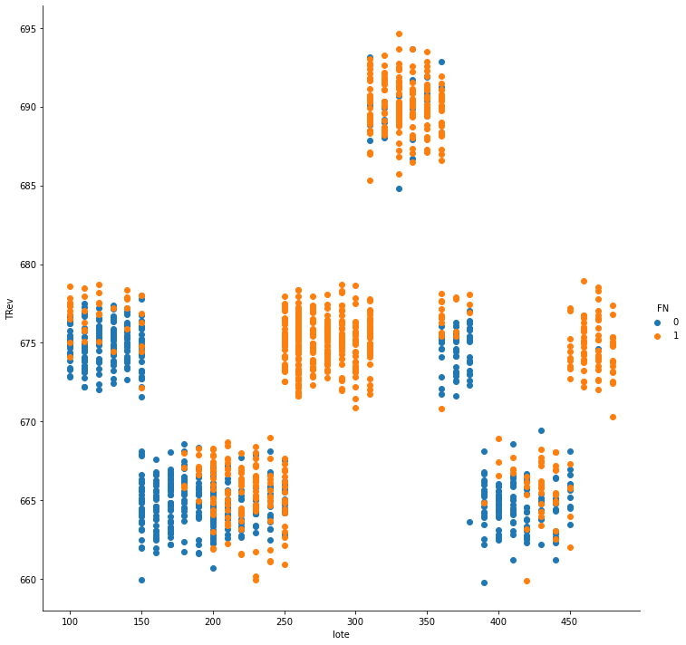
Análisis Multivariado
Lotes
Al investigar por qué se generaban los “clusters” nos dimos cuenta que en realidad se trataba de los tratamientos por lote/colada, que se realizan de la misma forma ya que los tubos se envían a producir en orden.

Slide 16
Algoritmo y Métricas

Slide 17
Comparación de Algoritmos
Decision Tree
Random Forest
Notes:
Se tomó la decisión de comparar estos modelos ajustando sus hiperparámetros ya que el resto de los modelos clásicos resultaban muy pobres en un análisis borrador realizado aparte.

Slide 18
Métricas y Matriz de Confusión
TN: 87
FP: 21
TN: 94
FP: 14
78%
84%
FN: 31
TP: 98
FN: 24
TP: 105
Accuracy
Decision Tree
Accuracy
Random Forest

Slide 19
Optimización del modelo y métricas finales

Slide 20
Introducción
La principal finalidad de los modelos es poder predecir si los tubos de acero que pasan por el tratamiento térmico van a estar dentro de la norma o no. El modelo que finalmente usaremos será el que tenga un mayor porcentaje de aciertos en la predicción, es decir, el que tenga un “accuracy” más alto.
Variable Explicada:
FN
Fuera de norma (variable dicotómica).
Variables Explicativas:
Caudal
Ceq
Ttemple
Caudal de temple (en m3/h).
Carbono equivalente del tubo (material).
Temperatura de temple (en °C)
PermRev
VelVia
TRev
Permanencia de revenido (min).
Velocidad de vía del tubo (mm/min).
Temperatura de revenido (°C).

Slide 21
Árbol de Decisión
Los árboles de decisión son modelos predictivos formados por reglas binarias (si/no) con las que se consigue repartir las observaciones en función de sus atributos y predecir así el valor de la variable respuesta.
El modelo es capaz de predecir correctamente un 78 % de las observaciones testeadas
TN: 87
FP: 21
78%
De 87 tubos que estaban en norma y 98 que no, el modelo acertó en ambos casos. Por otro lado, el modelo predijo que 31 tubos estaban en norma cuando no era así y predijo que había 21 tubos fuera de norma cuando estaban en norma.
FN: 31
TP: 98

Slide 22
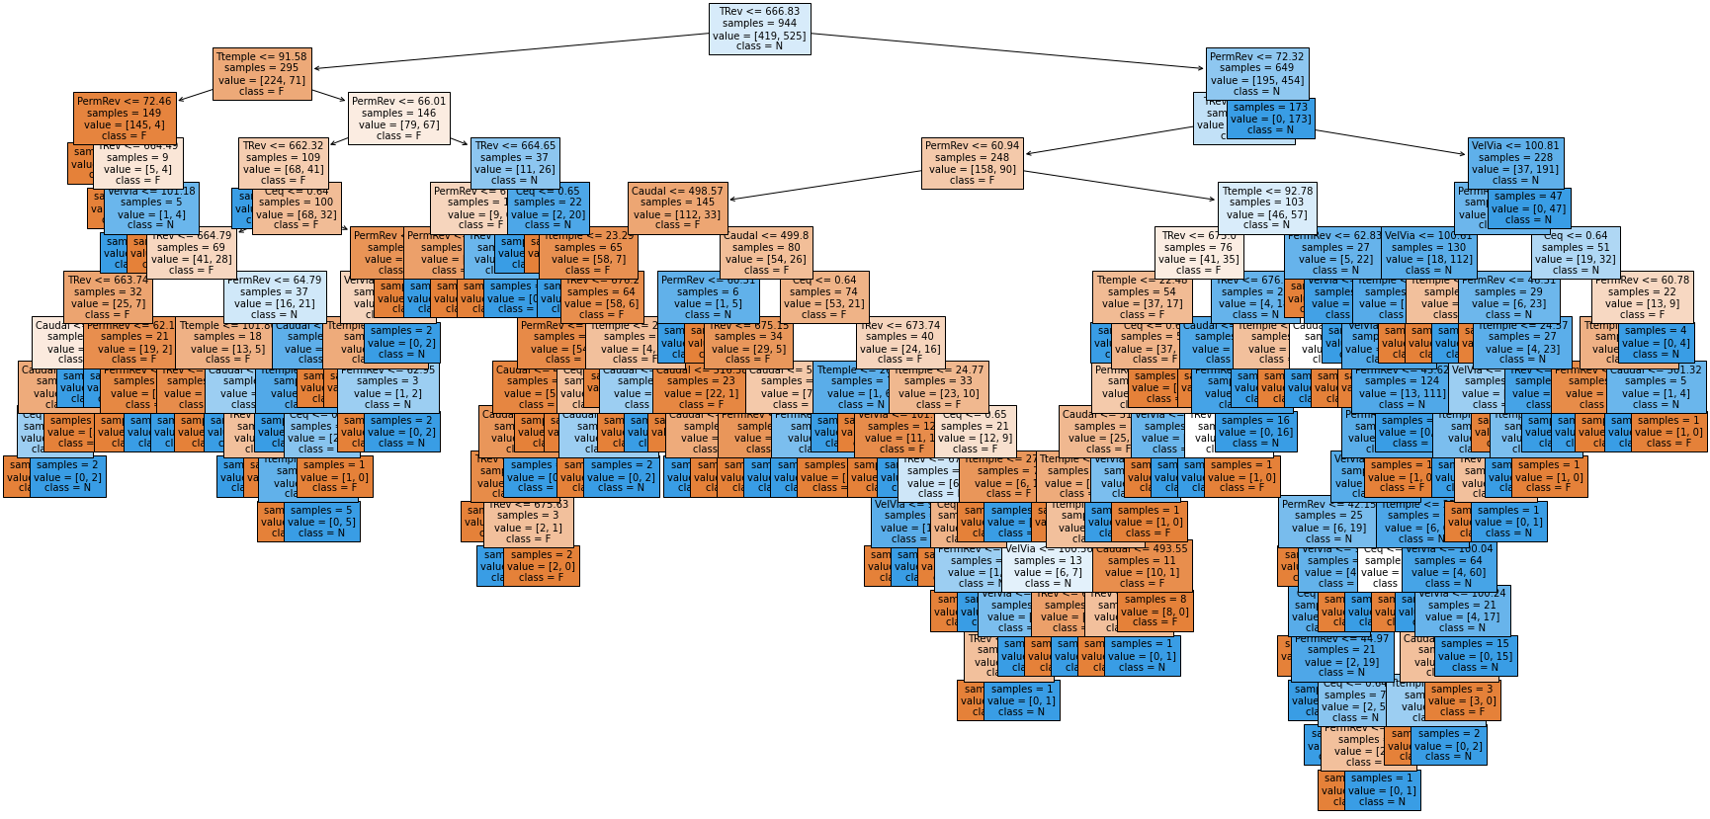
Árbol de Decisión

Slide 23
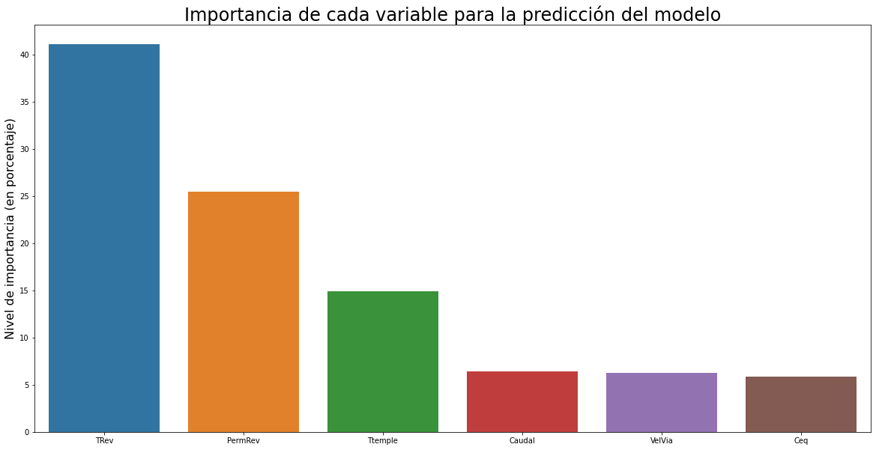
Árbol de Decisión

Slide 24
Random Forest
Un modelo Random Forest está formado por un conjunto de árboles de decisión individuales. La predicción de una nueva observación se obtiene agregando las predicciones de todos los árboles individuales que forman el modelo.
El modelo es capaz de predecir correctamente un 84 % de las observaciones testeadas
TN: 94
FP: 14
84%
De 94 tubos que estaban en norma y 105 que no, el modelo acertó en ambos casos. Por otro lado, el modelo predijo que 24 tubos estaban en norma cuando no era así y predijo que había 14 tubos fuera de norma cuando estaban en norma.
FN: 24
TP: 105

Slide 25
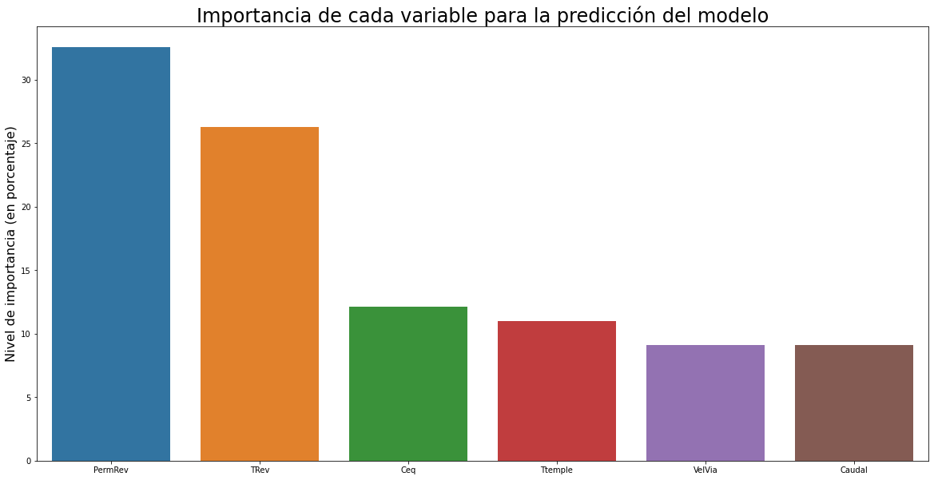
Random Forest

Slide 26
Optimización de hiperparámetros
El ajuste de hiperparámetros, es el proceso de encontrar la configuración de hiperparámetros que produzca el mejor rendimiento para nuestro modelo. Ejecutamos nuevamente el modelo de random forest con los parámetros ya optimizados.
El modelo es capaz de predecir correctamente un 84 % de las observaciones testeadas
TN: 93
FP: 15
84%
De 93 tubos que estaban en norma y 106 que no, el modelo acertó en ambos casos. Por otro lado, el modelo predijo que 23 tubos estaban en norma cuando no era así y predijo que había 15 tubos fuera de norma cuando estaban en norma.
FN: 23
TP: 106

Slide 27
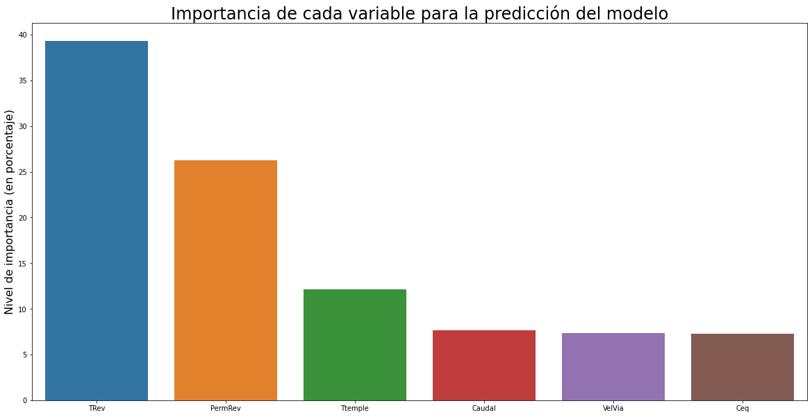
Optimización de hiperparámetros

Slide 28
Segunda Optimización con Métrica Personalizada
01
Resulta importante que la optimización del modelo se vincule al problema de negocio.
02
Se construye entonces una métrica que marque una utilidad media por la predicción.
03
La métrica ajusta cierta ganancia o pérdida de dinero por tubo.
TN
FP
04
FN
TP
No se tienen en cuenta los tubos en norma bien predichos ya que el objetivo es detectar tubos fuera de norma.

Slide 29
Segunda Optimización con Métrica Personalizada
200 x TP - 400 x FP - 100 x FN
TP + FP + TN + FN
El valor de ganancia y pérdida por tubo está dado por el número que acompaña.
Lógicamente si resta es pérdida y si suma es ganancia.
Como se dijo anteriormente, los TN no aparecen porque no generarían diferencia en cuanto si está o no el modelo como parte de las decisiones de calidad (es como si estuviera multiplicado por cero).

Slide 30
Segunda Optimización con Métrica Personalizada
Score del Modelo Anterior con la nueva métrica
Score del Nuevo Modelo con la nueva métrica
54,4
59,1
El nuevo modelo contiene nuevos hiperparámetros que optimizan la métrica ideal.

Slide 31
Futuras líneas

Slide 32
FUTURAS LINEAS
Más allá del presente proyecto podríamos continuar implementando mejoras a nuestro modelo
Implementacion
Realizar un deploy automático para identificar los tubos fuera de norma apenas salen de la línea
Actualización
Continuar modificando y agregando nuevos hiperparametros para ajustar las métricas y obtener mayor flexibilidad en el modelo
Importancia de los Falsos positivos
Debido a la importancia de los falsos Positivos sobre los negativos se puede Iterar en search CV con los pesos o implementar otro método de scoring (recall, precision) para mejorar esa medida

Slide 33
Conclusiones

Slide 34
Conclusiones
Respuesta
01
El modelo funciona como se esperaba (dentro del rango de lo que se considera un buen resultado)
Negocio
02
El hecho de adaptar la métrica al negocio permite una conexión real con lo que se espera del modelo
Mejoras
03
El algoritmo se puede seguir mejorando a través de análisis más profundos

